Slide 1

Хто живе
в зоопарку?

Slide 2
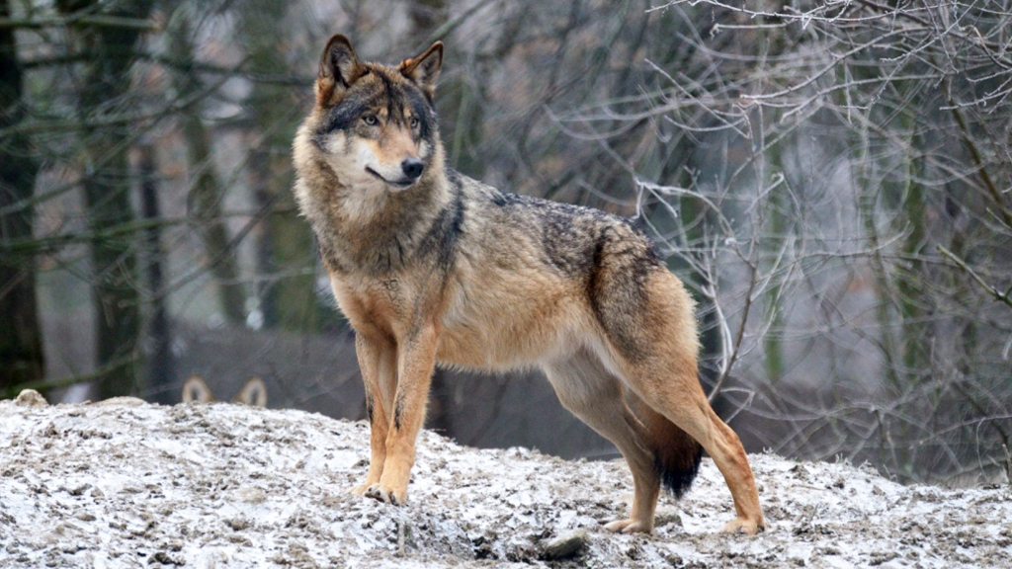
Вовк

Slide 3
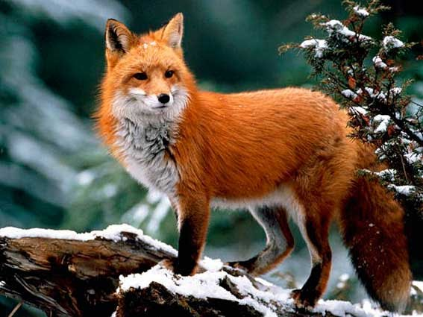
Лисиця

Slide 4
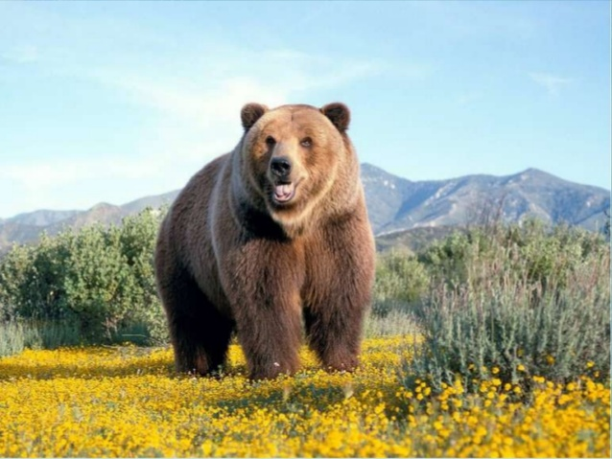
Ведмідь

Slide 5
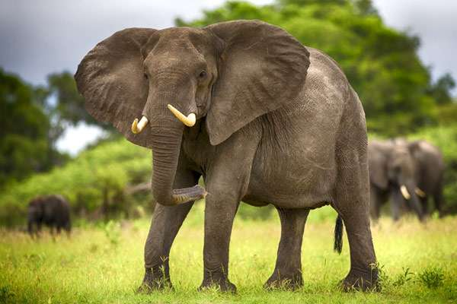
Слон

Slide 6
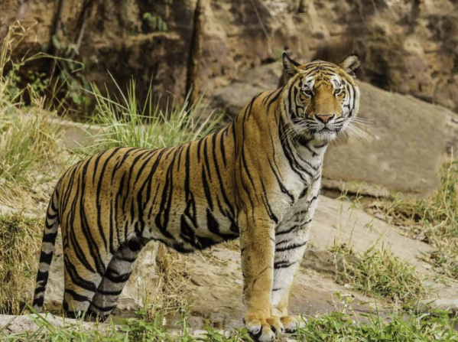
Тигр

